Slide 1

Дипломатическая и консульская служба
тема 7 «Консульская служба в системе МИД РФ»
Лекция 13 «Этапы становления консульской службы».
Для специальности: 41.03.05 «Международные отношения»
Институт права ВГУЭС, Кафедра международных отношений и права
Сост. ст. преподаватель кафедры Абашева Е. А.
Владивосток, 2020

Slide 2
Основные понятия
КОНСУЛЬСКАЯ СЛУЖБА— неотъемлемая часть российской дипломатической службы. Она призвана обеспечить в рамках своих задач и функций защиту прав и интересов:
государства,
его юридических лиц
его физических лиц.
КОНСУЛЬСКОЕ УЧРЕЖДЕНИЕ— государственный орган внешних сношений, осуществляющий в пределах соответствующего консульского округа на территории го­сударства пребывания консульские функции от имени своего государства.
ДЕПАРТАМЕНТ КОНСУЛЬСКОЙ СЛУЖБЫ— является функциональным структурным подразделением МИД России. Департамент направляет и координирует деятельность консульских учреждений.

Slide 3
Отличия между посольством и консульством
Посольство – дипломатическое представительство, решающее государственные вопросы
Консульство – учреждение, решающее гражданские вопросы на территории иностранного государства
Посольство находится на территории иностранного государства только при наличии дипломатического соглашения
Для консульства это условие необязательное
Консульство – фактически посольству
Посольство подчиняется МИД
На территории страны может быть одно посольство, причем только в столице, и несколько консульств.

Slide 4
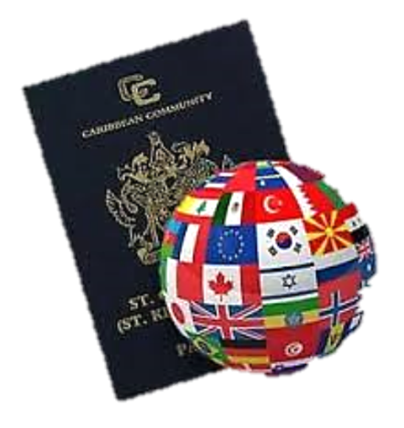
В качестве самостоятельной отрасли международного права, консульское право сформировалось лишь к середине XX века.
Сейчас оно является неотъемлемой частью международного права и представляет собой совокупность норм, международных договоров, обычаев и внутригосударственных актов по консульским вопросам, регулирующих взаимоотношения в этой области субъектов международного общения и определяющих правовой статус консульских учреждений и консульских работников.
До начала XX века консульское право было преимущественно «обычным», т.е. основанным на обычаях и внутреннем праве.
Современное консульское право является «конвенционным», базируется на конвенциях и международных договорах. Немаловажной особенностью является его органическая связь с дипломатическим правом

Slide 5
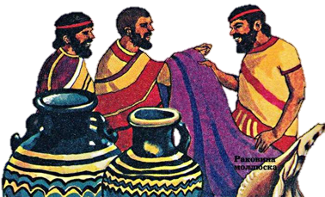
Институт консулов возник в рабовладельческую эпоху задолго до появления постоянных посольств и по праву считается одним из старейших институтов консульского права.
Как и все институты современного международного
права, он развивался в тесной связи с изменениями,
происходившими в политике государств.
Становление института консульства было
связано с ростом международной торговли
и мореплавания.
Родиной консульского института являются Греция и Рим, где рост торговых и международно-политических отношений имел беспрецедентный для древнего мира масштаб. Исходя из политических и экономических интересов, они устанавливали отношения с другими странами.

Slide 6
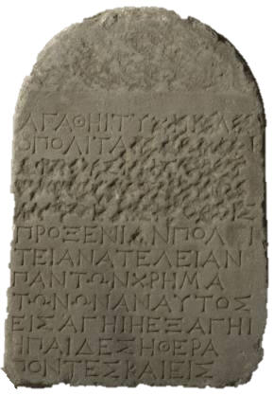
институт древнегреческого международного права, общественное гостеприимство
Проксения -
Прообразом Консульского института стала «проксения» в древней Греции.
Проксеном был гражданин греческого города-полиса, официально назначенный представлять на его родине интересы другого полиса и его граждан в своей стране.
Приезжающие иностранцы обращались к проксенам за содействием в размещении и обеспечении пребывания, за покровительством и, если требовалась, защитой своих прав.
Подсчитано, что более 78 греческих полисов пользовались институтом проксении
Проксения (греч. proxenía, от pró — в защиту и xénos — чужеземец) в Древней Греции форма межполисной связи, устанавливавшейся через проксенов (граждан, оказывавших по личной инициативе или по поручению своего полиса гостеприимство и помощь послам или гражданам др. полиса и пользовавшихся за это в чужом городе рядом привилегий).
Примечателен и тот факт, что нынешние греческие консулы также именуются проксенами

Slide 7
Проксены
выступали свидетелями при составлении иностранцами завещаний,
устанавливали порядок ликвидации наследства иностранца,
наблюдали за продажей товаров и оказывали другое содействие иностранным купцам,
обеспечивали иностранцам доступ в храмы для отправления религиозных обрядов в чужом государстве-городе.
Нередко проксены выполняли роль посредника между государством-городом, которое
они представляли, и властями своего города.
Через них велись дипломатические переговоры, они принимали участие в
составлении договоров с представляемыми государствами.

Slide 8
При выполнении своих функций проксены пользовались определёнными привилегиями:
освобождались от уплаты большинства налогов,
обладали правом на беспошлинный ввоз и вывоз товаров,
правом на первоочередное рассмотрение дел в судах,
пользовались специальной печатью с гербом представляемого государства
помещали щит с изображением герба у входа в своё жилище.
Проксения, таким образом, являлась особым институтом, призванным оказывать помощь иностранцам.
В наше время она получила прямое продолжение в виде почётных (нештатных)
консулов.

Slide 9
В Древнем Риме такую же функцию, как проксены в Греции, выполняли
преторы. С развитием торговли между Римом и другими городами возникла необходимость в предоставлении определенных прав иностранцам.
Для покровительства им в конце III в. до н. э. был создан институт так называемых преторов — чиновников, обязанностью которых было заботиться об иностранцах и решать споры, где одна или обе стороны были иностранцами.
Преторы назначались из числа сенаторов, а иногда и отдельных граждан
Различие состоит в том, что в Древнем Риме само государство с помощью своих органов оказывало покровительство иностранцам, находившимся на его территории.
В современных международных отношениях государство оказывает покровительство своим собственным гражданам в государстве их пребывания, направляя туда для этих целей специальных должностных лиц (консулов)

Slide 10
В более развитых формах институт консульского представительства сложился в эпоху средневековья вследствие развития торгово-экономических связей государств Средиземноморья. Статус консулов и их функции закреплялись в специальных кодексах.
Быстрое развитие торговли привело к созданию новых институтов, призванных обслуживать иностранных купцов и мореплавателей. Это были так называемые коммерческие (торговые) суды, которые учреждались в торговых городах и разрешали споры и претензии, возникавшие между иностранными купцами в соответствии с национальными законами. Так, например, в торговых городах Италии, Испании, Франции купцы путем голосования избирали из своей
среды арбитражных судей в коммерческих спорах. Они назывались Juges Consuls или Consuls Marchands.
Таким образом, судебная функция консулов была ведущей в Средние века

Slide 11
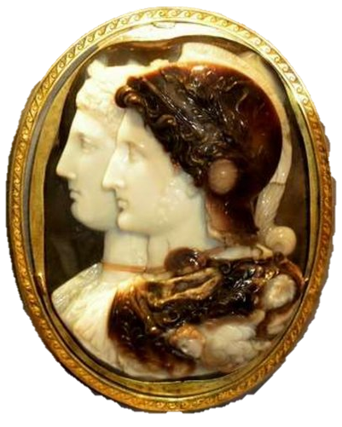
С самого начала существования консульский институт был связан со специфическими образованиями средневековой Европы: городами-республиками.
Именно город-республика в лице городского ректора, мэра, подеста или городского совета обладал правом назначения консула (в переводе с латинского слово «консул» означает «человек совета»).
Нередко на консулов возлагались дипломатические
функции.
Во многих странах Средиземноморья они
поддерживали непосредственные контакты
с главами государств, выполняли
дипломатические поручения, например,
вели дипломатические
переговоры.

Slide 12

Долгое время консульские отношения осуществлялись на основе международного обычая. В XI–XVI вв. почти все страны Европы имели своих консулов в иностранных государствах. К этому и более позднему периоду государства начинают заключать консульские договоры. Первоначально они заключались между христианскими странами и мусульманскими монархами и назывались «капитуляциями», которые значительно увеличили силы и влияние консулов.
Генуя (1453 г.),
Венеция (1454 г.),
Франция (1535 г.)
подписали капитуляции с Турцией.
По этим договорам их консулы в Турции получили право гражданской и уголовной юрисдикции над своими гражданами.

Slide 13
Уже в средние века консулов стали подразделять на
генеральных консулов,
консулов
вице-консулов.
Круг их прав и обязанностей был различным. К типичным функциям консула относились:
судебные функции в отношении подданных представляемого государства;
функции наблюдения за исполнением заключенных договоров между представляемым государством и государством пребывания;
обеспечение защиты частных прав и интересов подданных представляемого государства;
нотариальные функции в отношении торговых сделок, наследования, регистрации фактов рождения и смерти.
К привилегиям консулов в то время относили:
личную и имущественную неприкосновенность;
освобождение от налогов и сборов;
право использовать герб и щит представляемого государства;
право носить оружие.

Slide 14
В ХVI в. происходит заметное снижение роли консулов в межгосударственных отношениях.
Это произошло в основном по двум причинам:
во-первых, появлялось все больше и больше постоянных дипломатических представительств;
во-вторых, практически повсеместно юрисдикция над иностранными купцами была передана в ведение государств, где они проживают.
Обе причины связаны с коренными преобразованиями в Европе, в результате которых были образованы централизованные государства-нации.
Во франко-голландском договоре 1739 г. было предусмотрено, что
«Впредь консулы не будут приниматься ни одной из сторон, а если будет сочтена необходимость посылки резидентов, агентов, комиссаров или других, они смогут располагаться только в обычной резиденции двора»

Slide 15

Но вскоре выяснилось, что дипломатические представительства, занятые общеполитическими и представительскими вопросами, оказались не в состоянии должным образом обеспечить защиту торгово-промышленных интересов государства.
Со второй половины ХVIII в. государства вновь обращаются к испытанному на практике институту консулов. Начинается новый этап развития этого института:
заключаются специальные консульские договоры и конвенции,
ведется работа по кодификации консульских функций, привилегий и иммунитетов.
Первым международно-правовым документом по консульским вопросам была
франко-испанская консульская конвенция, подписанная 13 марта 1769 г.,
а в 1788 г. — франко-американская консульская конвенция;
эти консульские конвенции явились первым шагом
на пути кодификации консульского права.

Slide 16
В начале ХХ в.
возрастает количество консульств,
закрепляется их деление на штатные и нештатные,
в ряде стран консульские службы реформируются,
издаются консульские уставы.
В этот же период заключаются многосторонние консульские конвенции регионального характера:
Каракасская конвенция о консульских функциях 1911 г.
Гаванская конвенция о консульских чиновниках 1928 г.
К 1933 г. в мире было заключено более 900 соглашений по вопросам консульских сношений и иммунитетов.
В рамках Лиги Наций предпринималась попытка кодификации консульского права, но она закончилась безуспешно из-за многочисленных различий консульской практики государств и противоречивости различных доктрин.
Какой-либо единой основы для организации и функционирования консульской службы не существовало до 50-х годов прошлого столетия.

Slide 17
Деятельность консульских учреждений в период после Второй мировой войны частично базировалась на договорном праве, а частично на нормах международного обычного права. Но в данный период времени роль консульских учреждений невероятно возрастала, так как всесторонне развивались международные связи. Соответственно, возросла необходимость в кодификации консульского права.
Генеральная Ассамблея ООН
6 декабря 1949 г. приняла резолюцию о разработке проекта конвенции о консульских сношениях и иммунитетах.
в 1960 г. Комиссия международного права разработала проект конвенции, который состоял из 65 статей и был направлен правительствам для представления замечаний.
в 1961 г. Комиссия пересмотрела проект, учтя замечания правительств, и представила его на 16-й сессии Генеральной Ассамблеи ООН.
Генеральная Ассамблея постановила созвать в марте 1963 г. Международную конференцию полномочных представителей государств для изучения данного проекта.
В конференции приняли участие 92 государства.
Была подписана универсальная конвенция, которая регулирует практически все аспекты консульских отношений между государствами — участниками конвенции.

Slide 18
Первые попытки проанализировать природу консульских отношений были сделаны в конце XIX в., когда теоретики международного права разделились на два противоположных лагеря: универсалистов и партикуляристов
считали, что международное взаимодействие, основанное на общности интересов человечества, имеет место в рамках свободного союза государств. В силу этого консульские учреждения сторонники этого подхода относили к органам международного управления или международного общения
исходили из предпосылки государственного суверенитета, которая состояла в понимании норм международного права как совокупности юридических актов, регулирующих взаимодействие суверенных государств. В понимании партикуляристов государства должны были создавать органы внешних сношений для защиты своих интересов на международной арене. Государственные институты внешних сношений подразделялись на международные и национальные органы. К числу последних, по их мнению, относились консульские учреждения
Одной из типичных работ в духе универсализма является работа Ф. Ф. Мартенса «О консулах и консульской юрисдикции на Востоке». В этой работе Мартенс делает вывод о том, что каждое государство должно ставить перед собой цель — обеспечить все условия для развития своих подданных, что возможно только посредством международного общения. Он считал, что международное общение должно осуществляться при помощи дипломатических агентов и консулов. С его позиции дипломатические агенты должны были управлять политическими сношениями между государствами, а консулам отводилась роль института, который отвечал за общественные сношения и интересы общества в международной жизни.

Slide 19

В свете этого диспута консульская служба в России сочетает в себе черты, приписываемые этому институту как универсалистами, так и партикуляристами, т. е.
выступает как институт международного общения с одной стороны,
а с другой — защищает национальные интересы государства Российской Федерации.
Можно утверждать, что, находясь на евразийском континенте,
Россия в области практики консульской деятельности следовала
по европейскому пути развития.
Такое положение дел было в значительной мере обусловлено
большей степенью транспортной доступности европейских стран,
а в силу этого — более активной торговлей и, как следствие,
большим количеством проблем, возникающих у россиян в
европейских странах по сравнению со странами Востока.

Slide 20
Процесс развития консульской деятельности в России можно разделить на четыре основных периода:
• предысторию консульских отношений вследствие активизации торговли и мореплавания (XVI–XVII вв.);
• ранние этапы становления консульской деятельности — Петровская эпоха — без четких представлений об основных задачах консульских учреждений;
• становление института консульской службы в той форме, в которой, с теми или иными дополнениями, этот институт существует в современном обществе;
• советский и постсоветский периоды развития консульской службы в России.

Slide 21
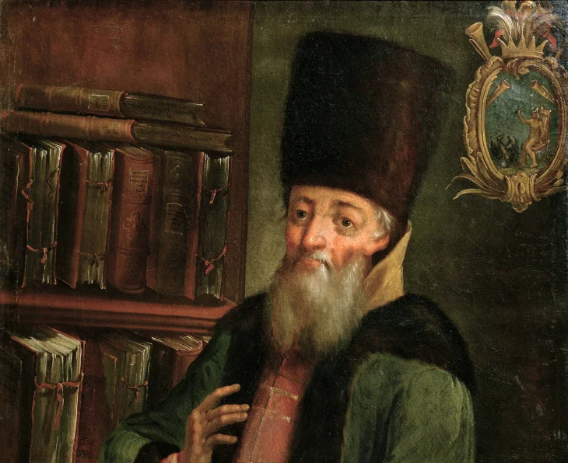
Иностранных консулов на Руси начали принимать в ХVI веке
Иностранные постоянные дипломатические представительства в России появились раньше российских за границей.
В 1554 г. первый русский царь Иван IV (Грозный) в особой грамоте, жалованной английскому Обществу торговли с Россией, предоставил право иметь консула, наделенного властью судить и наказывать своих соотечественников.
Первым иностранным консулом в России был англичанин (1585 г.).
Несколько позднее, на постоянной основе появились представители других европейских государств:
Дании (1627 г.),
Голландии (1631 г.),
Швеции (1631 г.),
В 1549 г. первый русский царь Иван IV Васильевич (Грозный) назначил Ивана Михайловича Висковатого руководителем «Посольского приказа», поручив ему принимать грамоты, привезенные иностранными послами царю.
При его содействии в 1554 г. английскому Обществу торговли с Россией было предоставлено право иметь консула, наделенного властью судить и наказывать своих соотечественников

Slide 22
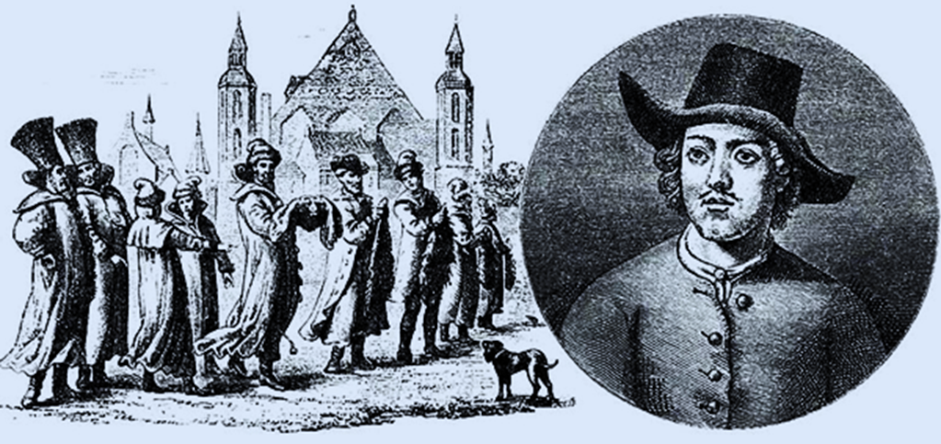
Активизация торговых и иных связей в период царствования Петра I, возросшее число русских подданных, выезжавших в другие страны, способствовали становлению российских консульств за рубежом.
Назначения первых русских консулов производились по повелению Петра I через Сенат.
Весомый импульс для развития консульских отношений России с Европой придала поездка «Великого посольства» в 1697 г., где под именем бомбардира Петра Михайлова инкогнито находился царь Петр I.
Великое посольство по гравюре современника.
Портрет Петра I в одежде голландского матроса

Slide 23
В 1718 г. указом императора образуется Коллегия иностранных дел, которой были подчинены все посольства, миссии и другие представительства Российской империи за рубежом. В ведении Коллегии находились также такие консульские функции как вопросы выдачи загранпаспортов, принятия в российское подданство, исключения из него и др.
Первые консульства были открыты в европейских городах:
Амстердам (1707),
Венеция (1711)
Париж (1715).
Однако вскоре вслед за ними стали создавать консульские учреждения и на Востоке:
Пекин (1719),
Шемаха (1720).
Таким образом началось формирование сети консульских учреждений.

Slide 24
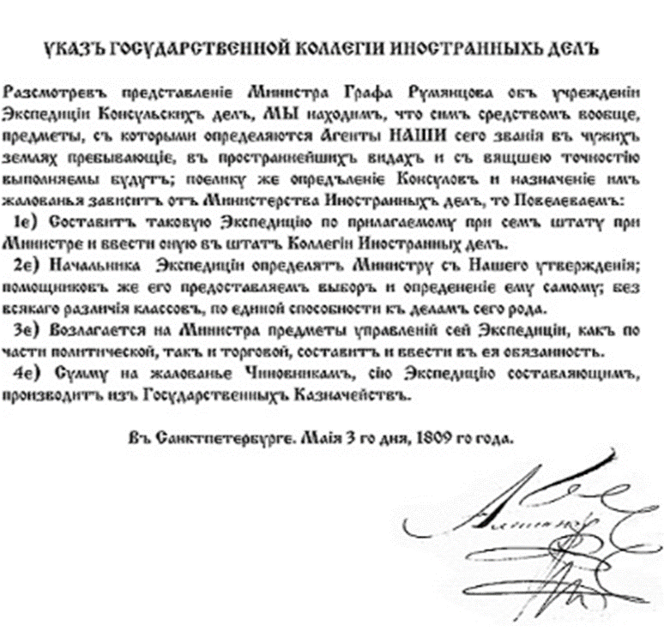
Вскоре в результате расширения сети консульств по всему миру потребовалась реорганизация консульской службы.
Коренные преобразования всей системы центрального управления произошли в начале XIX в., после того как Александр I взошел на престол.
Основой управления стал принцип единоначалия. Система коллегий Петра I была заменена системой министерств. Одним из таких стало Министерство иностранных дел.
Был создан новый институт — «Экспедиция консульских дел», которая находилась под непосредственным руководством министра иностранных дел Н. П. Румянцева
Именно эта дата 15 мая считается днем образования самостоятельной консульской службы в системе внешнеполитического ведомства России

Slide 25
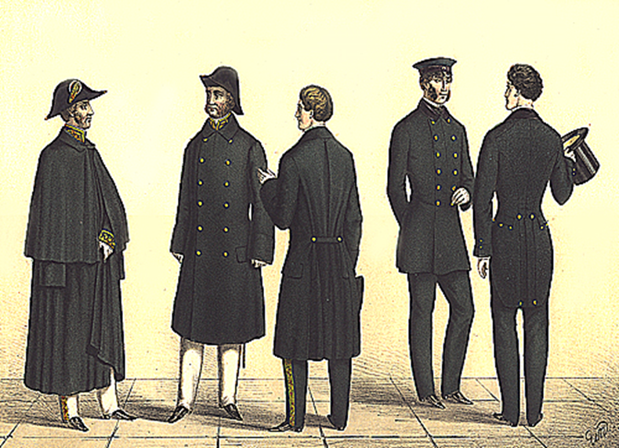
Возглавил Экспедицию, впервые занявшуюся регламентацией консульской службы, Ф.Ф.Борель, опытный чиновник в торговых делах и консульских вопросах, составивший позднее интересный труд по становлению консульского института России (Borel F. De l' origine et des fonctions des consuls, Leipzig, 1831).
После образования Экспедиции консульских дел подразделения консульской службы постоянно находились в структуре МИД России.
Форма чинов российской консульской службы в Европе. 1834 г.

Slide 26

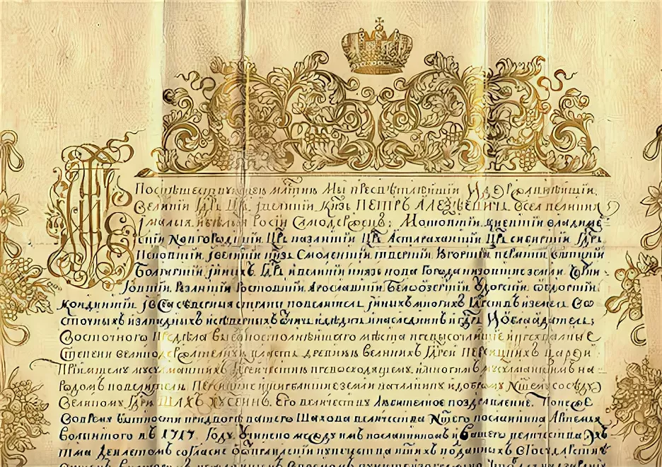

В основу Устава было положено французское законодательство.
В следующем десятилетии консульская сеть постепенно расширялась: были
утверждены
консульства во Франции
два вице-консульства на территории Бразилии.

Slide 27

В 30-е годы ХIХ века расширяется консульская сеть России в Европе и Америке.
К 1833 г. Министерством учреждены
24 генеральных консульства,
35 консульств
36 вице-консульств.
В европейских странах наиболее разветвленную консульскую сеть Россия имела во Франции, Германии и Австро-Венгрии.
Значительное развитие получила сеть консульских представительств в Азии.

Slide 28
Консульские обязанности выполняли как штатные, так и внештатные консулы.
Штатные консулы
состояли на консульской службе,
имели широкие права и привилегии,
получали достаточно высокое жалованье, т. е. содержание из казны,
являлись должностными лицами.
Внештатные консулы
хотя и считались сотрудниками Министерства иностранных дел, жалованья не получали,
именно они составляли большинство лиц, выполняющих консульские обязанности.
Содержание в тот период составляло
генеральных консулов - 2 - 3 тыс. руб. в год,
консулов – около 1 тыс. руб.,
вице-консулов – вдвое меньше
Российские нештатные консулы, преимущественно из местного купечества, служили зачастую в весьма отдаленных, порой экзотических точках земного шара: к примеру,
на Канарских островах (негоциант И.Галвей),
на мысе Доброй Надежды (капитан английского флота Гартинг).
Все консулы подчинялись послам или посланникам своей страны в стране пребывания и обычно докладывали им о событиях на местах

Slide 29
Сеть консульских учреждений значительно расширилась после Крымской войны 1854-1856 гг
С приходом 15 апреля 1856 г. на пост министра иностранных дел А. М. Горчакова совершенствуется структура внешнеполитического ведомства.
Были обозначены задачи зарубежных консульств Российской империи. Перед консулами за рубежом были поставлены такие задачи:
осуществление «покровительства» в чужих краях русской торговле и интересам Российской империи в целом;
помощь в возвращении на Родину русских эмигрантов;
выдача пособий неимущим русским, подданным за границей, и оказание содействия тем иностранцам, которые хотели принять русское подданство
С учетом усиления влияния России в мире возникла необходимость более полного изложения правил деятельности русских консулов за рубежом. С этой целью и в связи с многообразием задач в 1858 г. был принят новый Консульский устав, в котором, в основном, были изложены права и обязанности русских консулов в Европе и Америке, излагались также положения о судебной власти консулов, необходимые для рассмотрения споров в сферах торговли и мореплавания

Slide 30
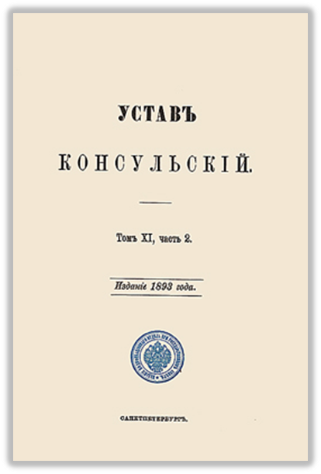
Начиная со второй половины ХIХ века в МИД России постепенно вырабатываются правила поступления на консульскую службу. Законом не ограничивалось имущественное положение консулов, однако на практике при принятии на службу
в ведомство иностранных дел придавалось особое
значение тому, чтобы вновь
назначаемые консулы имели частный доход.
Более полным изложением правил деятельности русских консулов стал вступивший в силу в 1893 г. новый Консульский устав (203 статьи), который четко определял основные функции штатных и нештатных консулов.
В этом документе впервые прописывались правила и порядок назначения нештатных консулов России

Slide 31
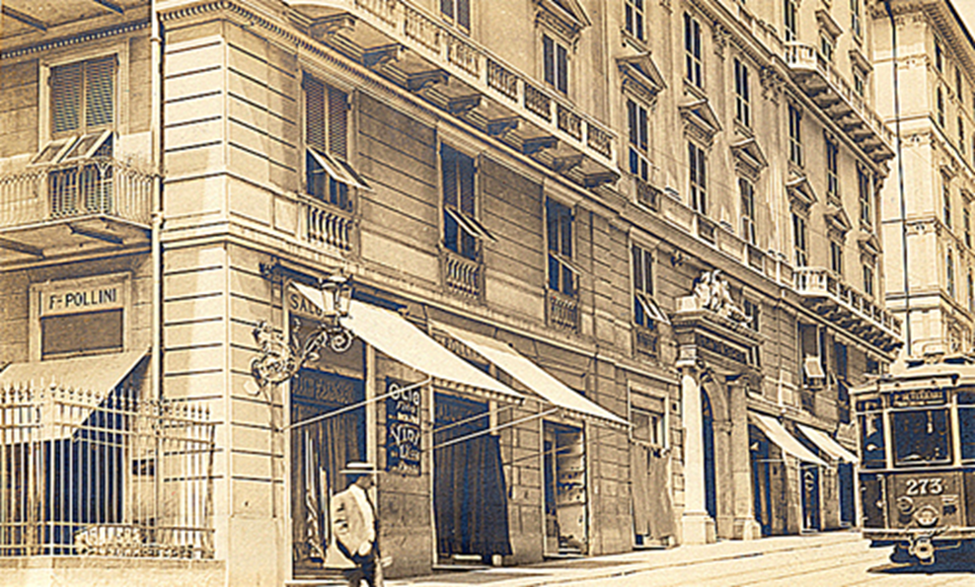
В 1902 г., когда отмечалось столетие образования МИД России, за рубежом функционировали
29 генконсульств,
39 вице-консульств,
более 300 нештатных консульских учреждений,
в том числе в
Китае,
Японии,
Турции,
Персии,
Марокко,
Аргентине
Перу.
Генеральные консульства России
приступили к работе в
Шанхае (1898 г.),
Багдаде (1901 г.)
Алжире (1916 г.).
Здание российского консульства в Генуе XIX-XX вв.

Slide 32
Таким образом, на протяжении XIX столетия было принято три Консульских
устава, каждый из которых внес вклад в становление российского института консульской деятельности:
1) Консульский устав 1820 г. определил полномочия и обязанности российских
консулов в области торговли и юридической области;
2) Устав 1858 г. более детально описал судебные полномочия консулов;
3) «устав Горчакова», т. е. Консульский устав 1893 г. отражал рост политического
влияния России на международной арене и способствовал систематизации консульской деятельности.
Последний Консульский устав царской Росси был издан в 1904 г., т. е. уже в ХХ в.
Он представлял собой часть Свода законов Российской империи и, преимущественно, обобщал, расширял и дополнял круг функций, а также содержал подробный перечень прав и обязанностей российских консулов4.

Slide 33
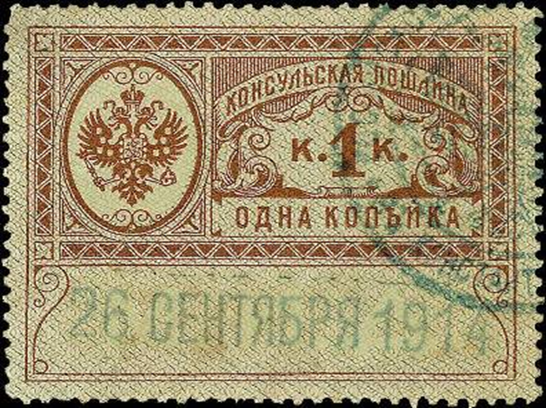
Согласно Уставу 1904 г., консульства должны были подчиняться посольствам Российской империи.
Устав содержал положение о том, что каждый подданный Российской империи при нахождении за границей должен был лично встать на учет в дипломатической миссии (в посольстве или консульстве), предъявить паспорт и объяснить цель своего пребывания на территории иностранного государства.
В Уставе 1904 г. были систематизированы положения
предшествующего ему Консульского устава и дополнены
перечни прав и обязанностей, а также функций консулов.
Устав определял подотчетность консульств посольствам.
Новым в правовом оформлении консульской деятельности
было установление тарифа консульских пошлин, которые
должны были взиматься с тем, чтобы поступать
в государственный доход.

Slide 34
Наряду с консульским уставом в 1903 г. был принят Устав «О паспортах заграничных»
В ст. 165 сформулировано основное правило для желающих получить загранпаспорт:
каждый намеревавшийся отбыть за границу русский подданный обязан подать прошение местному Генерал-губернатору.
прошение губернатору оплачивалось гербовой маркой ценой 75 копеек.
заявление в полицию 1 руб. 50 копеек.
паспортный сбор 15 рублей.
государственные служащие получали паспорта бесплатно
для купцов они стоили 5 рублей 50 копеек
для детей, не достигших 10-летнего возраста 50 копеек.
Срок действия загранпаспортов – 5 лет со дня выезда за границу (в настоящее время со дня выдачи паспорта).

Slide 35
Из истории Владивостока
В начале XX века Владивосток стал центром японской иммиграции, принимая, по меньшей мере, 3,5 тыс. выходцев из этой страны. На подработку в город приезжали ремесленники, торговцы, прачки, парикмахеры. Особенно востребованными были японские каменщики, плотники, шлюпочники и портные.
Со временем во Владивостоке сформировалась достаточно крупная японская община со своими интересами и ценностями. Японской диаспоре требовалась помощь и защита при решении бюрократических вопросов, возникла необходимость решения острых дипломатических вопросов.
Первым представителем интересов японской общины стал японский коммерческий агент Саваки-сан.
В 1876 году он купил участок земли на углу Океанского проспекта и улицы адмирала Фокина (тогда Китайской и Пекинской улиц), на котором возвёл небольшой деревянный дом и вывесил японский флаг.
В 1912 году между Россией и Японией был заключён торговый договор и подписано соглашение о консульских представительствах, согласно которому во Владивостоке было открыто генеральное консульство Японии.

Slide 36

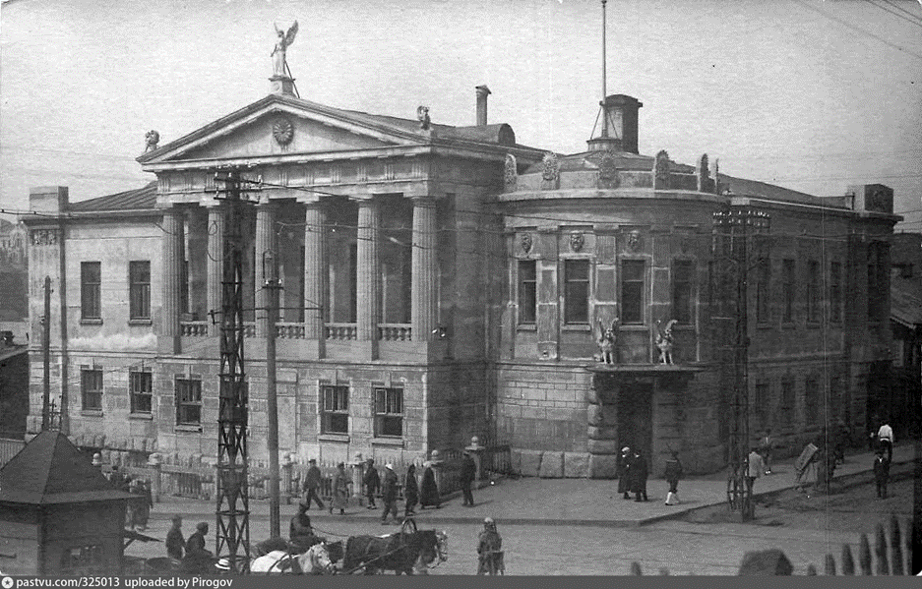
В 1914 году по просьбе японского консула городская управа отвела участок для строительства здания нового консульства.
Проектировал здание приглашённый японской стороной архитектор Якоб Шафрат, работавший ранее в Маньчжурии.
Закладка здания состоялась в мае
1915 года, а закончилось строительство
в 1916 году.
В тридцатые годы отношения между СССР и Японией обострились, консульство начали подозревать в наблюдении за акваторией бухты Золотой Рог. В 1945 году японское консульство было закрыто.
Бывшее здание консульства Японии во Владивостоке. Историческое здание по адресу Океанский проспект, 7 сегодня является объектом культурного наследия Российской Федерации.

Slide 37
Аппарат советской консульской службы начал создаваться в конце 1917 г.
Первым документом, регламентировавшим организацию консульской службы РСФСР, стала инструкция Наркоминдел от 22 февраля 1918 г.
Нормативным актом по вопросам консульской службы стал декрет СНК РСФСР от 18 октября 1918 г., который определял цели и принципы новой консульской службы.
он отменял консульский устав 1903 г.,
регламентировал деятельность консульских учреждений, их задачи и организацию.
Следует подчеркнуть, что декрет предусматривал использование института нештатного консула.
В апреле 1921 г. НКИД была разработана «Инструкция консулам РСФСР», которая существенно дополняла декрет СНК РСФСР и являлась подспорьем в практической деятельности советских консулов.

Slide 38
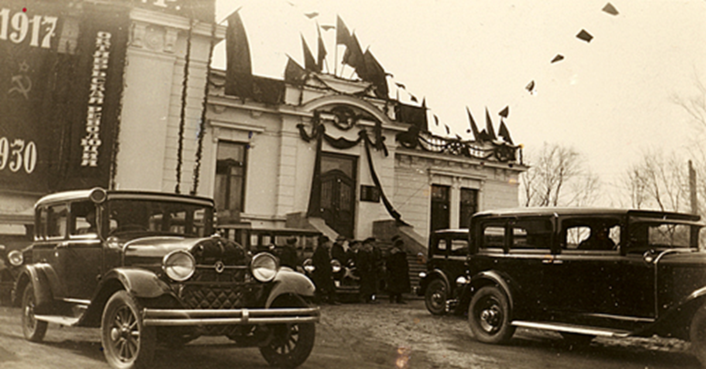
Практически сразу же после образования РСФСР учреждаются консульства в
Кобдо, Урге (Монголия),
Чугучаке, Кульдже (Китай).
Особое значение имело открытие в апреле 1918 г. генерального консульства РСФСР в Берлине, которое провело большую
работу по учету и защите
интересов русских
военнопленных и
гражданских
интернированных лиц.
К началу 1922 г.
Советское государство
имело за границей
24 консульских учреждения.
Здание Генконсульства в Харбине. 1930 г.

Slide 39
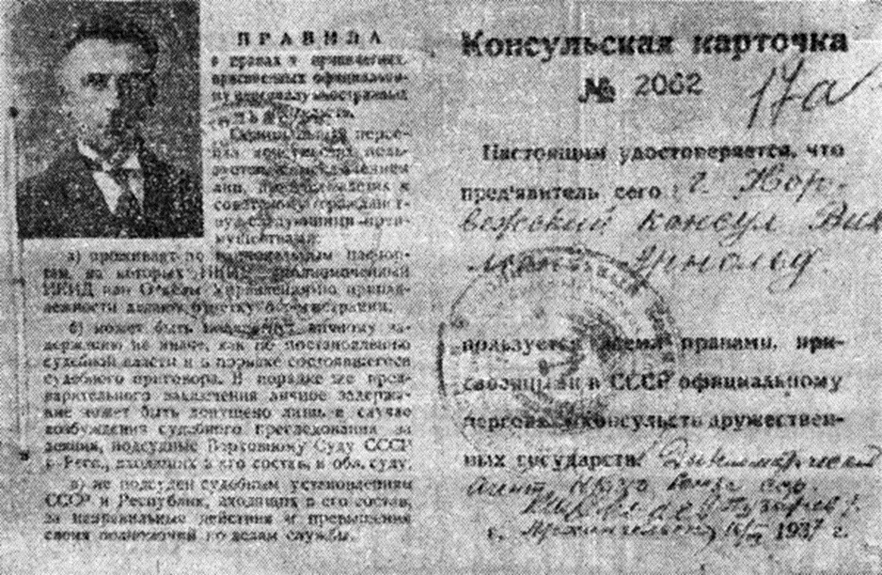
Накопленный со времени установления
Советской власти правовой опыт в
консульской области нашел свое
последующее нормативное отражение
и закрепление в
Консульском уставе СССР 1926 г.,
заменившим инструкции и
многочисленные циркуляры по
консульским вопросам.
Устав действовал до 1976 г.
Он охватывал широкий круг вопросов,
регулирующих консульские отношения, и содержал новые нормы, предусматривающие, в частности, функции консула в отношении охраны прав и интересов советских граждан, назначение консулов, порядок обжалования действий консульских властей и их аппарата и др

Slide 40
До второй мировой войны СССР заключил ряд консульских конвенций с
Польшей (18 июля 1924 г.),
Германией (12 октября 1925 г.),
Чехословакией (16 ноября 1935 г.).
Кроме того, путем обмена нотами от 2 февраля 1927 г. между СССР и Швецией была достигнута договоренность о правовом положении консулов обеих стран.
Отдельные положения, посвященные консульским вопросам, содержались также в договорах и соглашениях, заключенных в этот период по другим вопросам двусторонних отношений, в частности, с
Финляндией (14 октября 1920 г.),
Персией (26 февраля 1921 г.),
Монголией,
Италией (7 февраля 1924 г.).

Slide 41
В послевоенные годы в международном консульском праве произошли значительные изменения, что вызвало необходимость его кодификации, обобщения существующих положений и дальнейшего развития.
В соответствии с резолюцией 373 4-й сессии Генассамблеи ООН Комиссия международного права изучила этот вопрос и представила проект на 16 сессии ГА ООН, которая постановила созвать международную конференцию для изучения данного проекта.
В апреле 1963 г. Конференция в Вене выработала Конвенцию о консульских сношениях, затрагивающую по существу все вопросы консульских отношений между государствами.
Конвенция вступила в силу 19 марта 1967 г., Советский Союз присоединился к Венской конвенции в 1989 г.

Slide 42
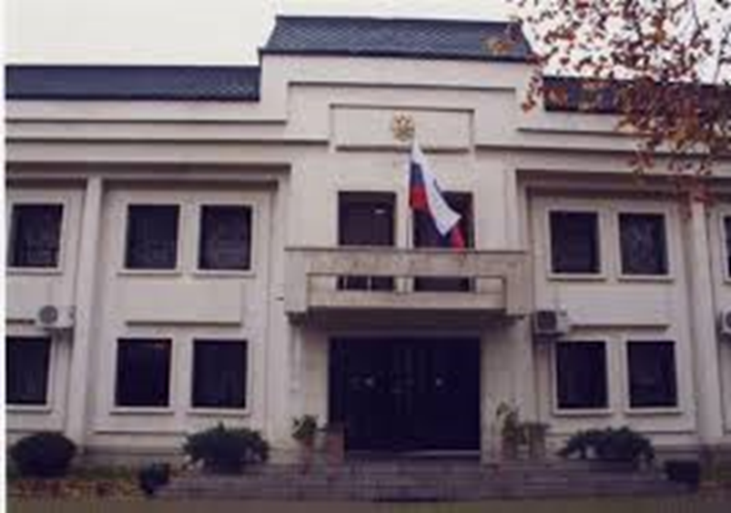
Изменения в советском законодательстве, положения консульских конвенций, заключенных СССР с иностранными государствами, а также заново систематизированные в Венской конвенции нормы международного консульского права вызвали необходимость пересмотра Консульского устава 1926 г. Проект нового устава был утвержден Указом Президиума Верховного Совета СССР 25 июня 1976 г. и введен в действие с 1 сентября 1976 г.
Консульский департамент МИД России
В соответствии со сложившейся практикой и нормами двусторонних и многосторонних конвенций по консульским вопросам в уставе
зафиксированы положения, касающиеся общих вопросов консульской службы,
введены термины «консул», «консульское должностное лицо» и «сотрудник консульского учреждения».
имеются нововведения в отношении функций консула по вопросам гражданства.
по сравнению с уставом 1926 г. значительно расширена глава, посвященная консульской легализации.

